Slide 1


Slide 2

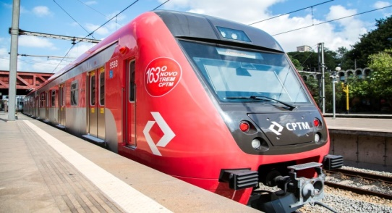
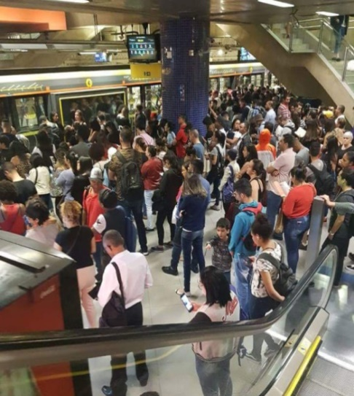
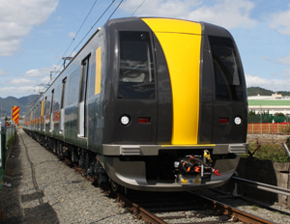
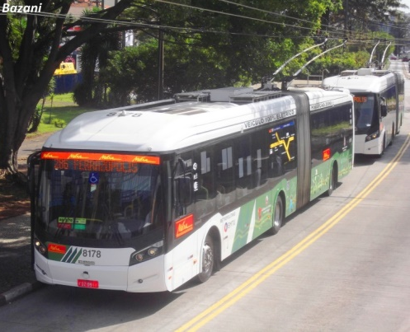
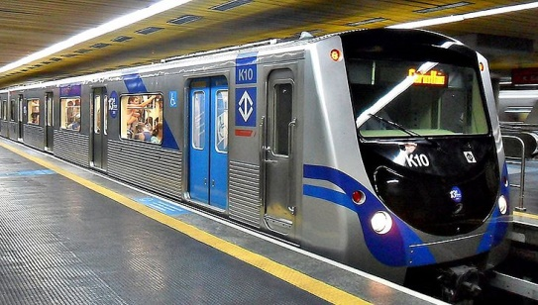
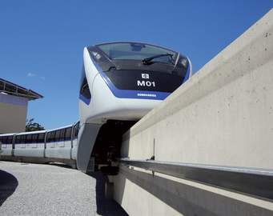
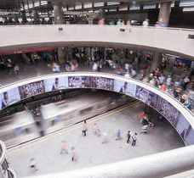
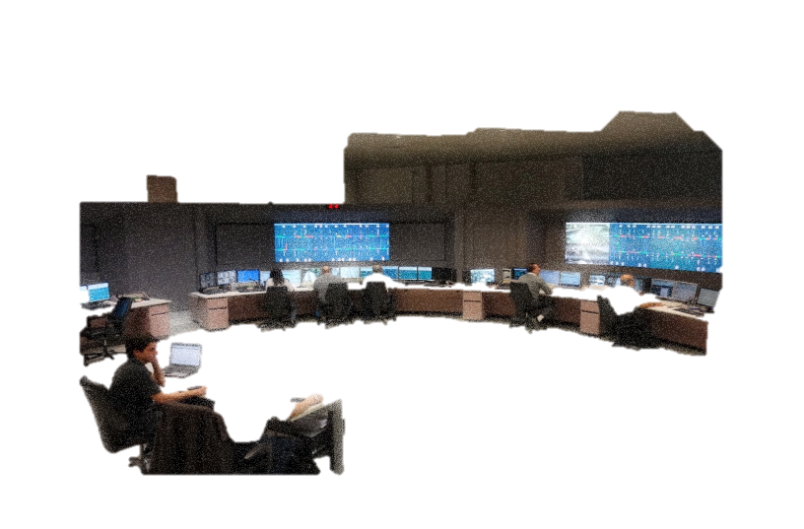
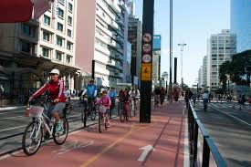
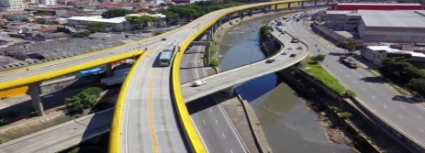
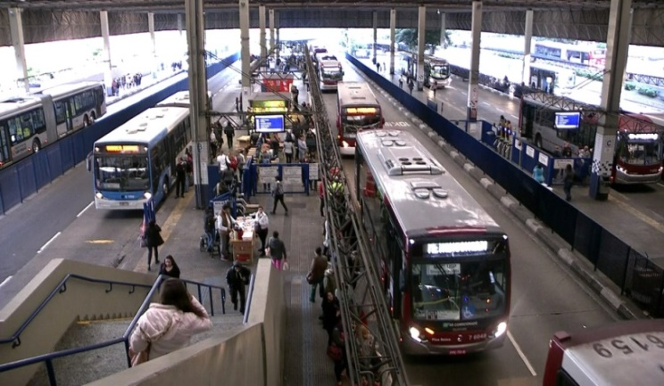
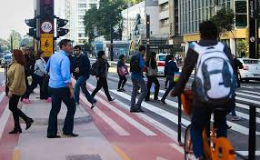
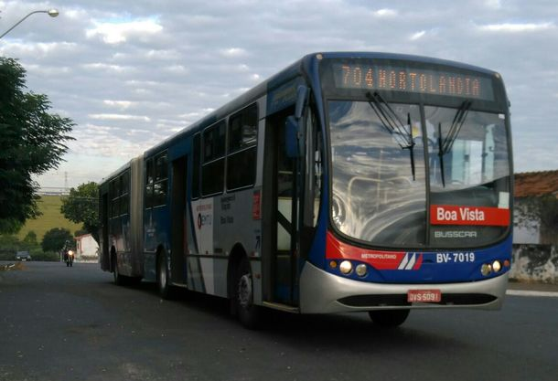
INSTITUTO DE ENGENHARIA
GOVERNANÇA METROPOLITANA DOS TRANSPORTES

Slide 3
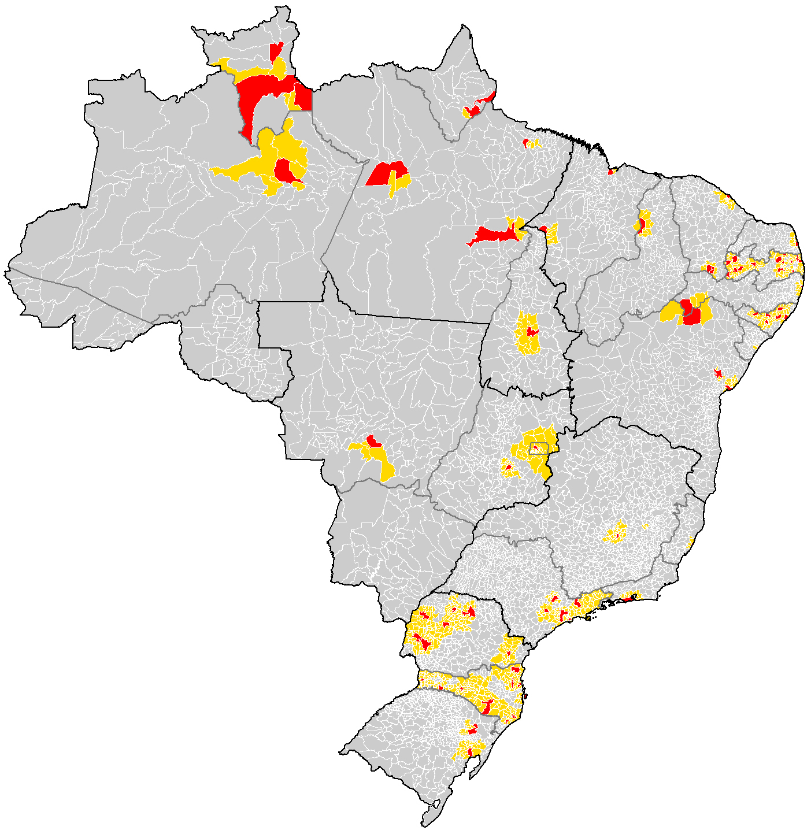
Regiões Metropolitanas no Brasil

Slide 4
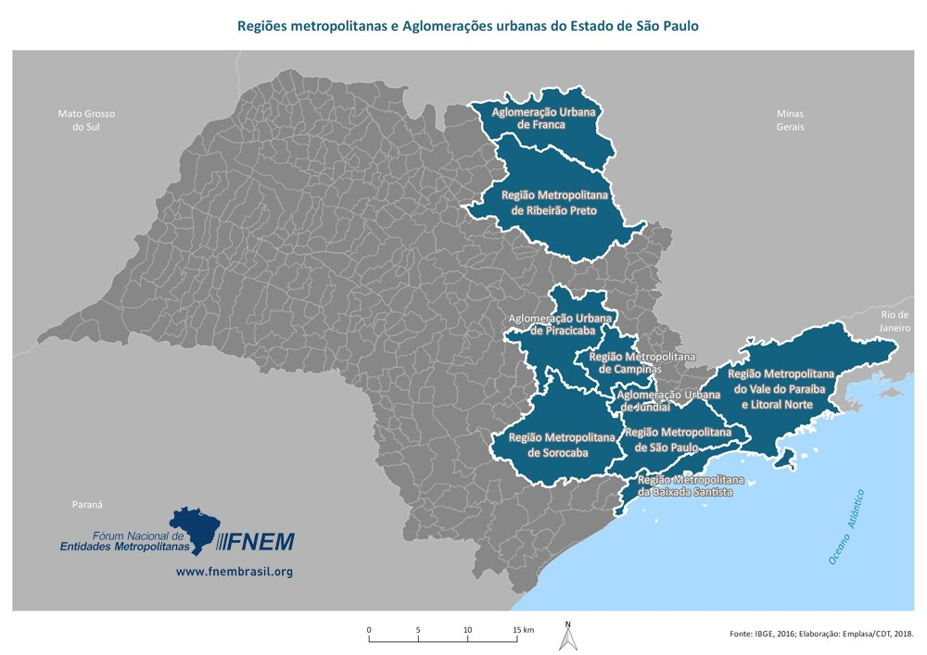
Regiões Metropolitanas e Aglomerações Urbanas no Estado de São Paulo
5 Regiões Metropolitanas em SP
3 Aglomerações Urbanas em SP

Slide 5
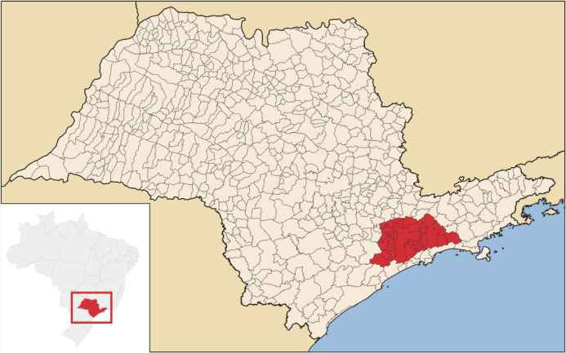
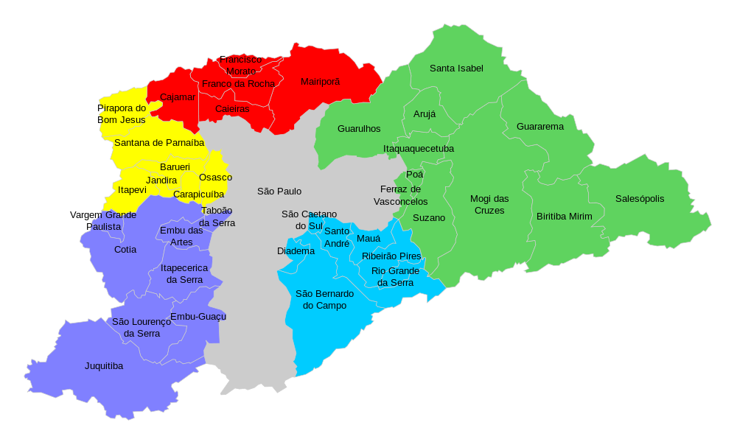
Região Metropolitana de São Paulo
39 Municípios
Rede de ônibus municipal da cidade de SP
Rede de ônibus intermunicipal da RMSP
Rede de ônibus municipais
Trem Metropolitano
Metrô
População | Região: 21,2 milhões
 | São Paulo: 12,1 milhões

Slide 6
Situação Atual das Redes de Transporte
Metrô
6 linhas de metrô, sendo 3 automáticas
– 102 km
– 89 estações
– 1.310 bilhão de viagens por ano
Trem Regional
7 linhas de Trem
- 273 km
- 94 estações
- 820 milhões de viagens por ano
Ônibus SP
12 Corredores exclusivos de ônibus.
1.334 linhas
– 5.600 km
- 18.800 pontos de ônibus
- 14.000 ônibus – 2.900 bilhões de viagens por ano
Ônibus Metropolitano
4 Corredores exclusivos de ônibus.
- 450 linhas - - 1.800 km
- 39.597 pontos de ônibus
- 9,053 ônibus – 520 milhões de viagens por ano
Ônibus dos Municípios
8 Corredores exclusivos de ônibus.
510 linhas – 2.000 km
- 39.597 pontos de ônibus
- 5.000 ônibus - - 990 milhões de viagens por ano
Total de 6.440 bilhões de viagens por ano
6 linhas de metrô, sendo 2 automáticas
– 102 km

Slide 7
Os gráficos, a seguir, apresentam a participação percentual de bilhetes em relação à demanda
de passageiros pagantes no acumulado dos seguintes anos:

Slide 8
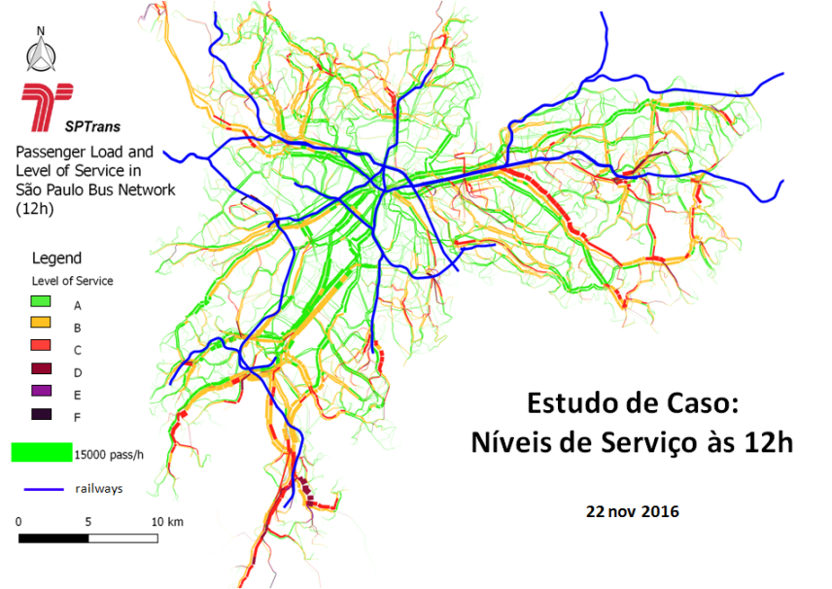
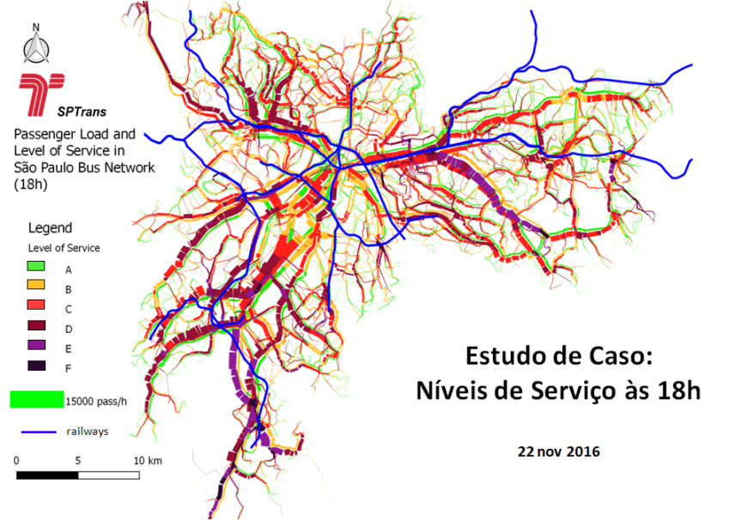
Estudos Isolados de Demanda : Os carregamentos consideram apenas os passageiros nos ônibus municipais.
Carregamentos de Viagens Segmentadas: A demanda apropriada da pesquisa de Origem Destino carrega, somente, trechos dos itinerários;
Tipologia da Demanda: Os passageiros nos diversos modos não são municipais nem estaduais - são os mesmos;
Planejamento Municipal x Metropolitano: Os estudos não são usados para otimização da rede multimodal.

Slide 9
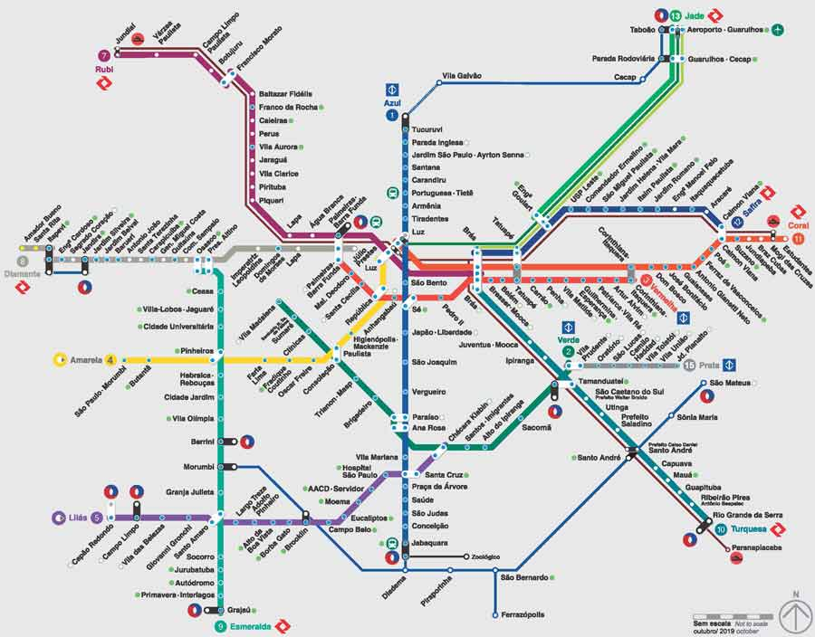
Mapa das linhas metroferroviárias na Região Metropolitana de São Paulo

Slide 10
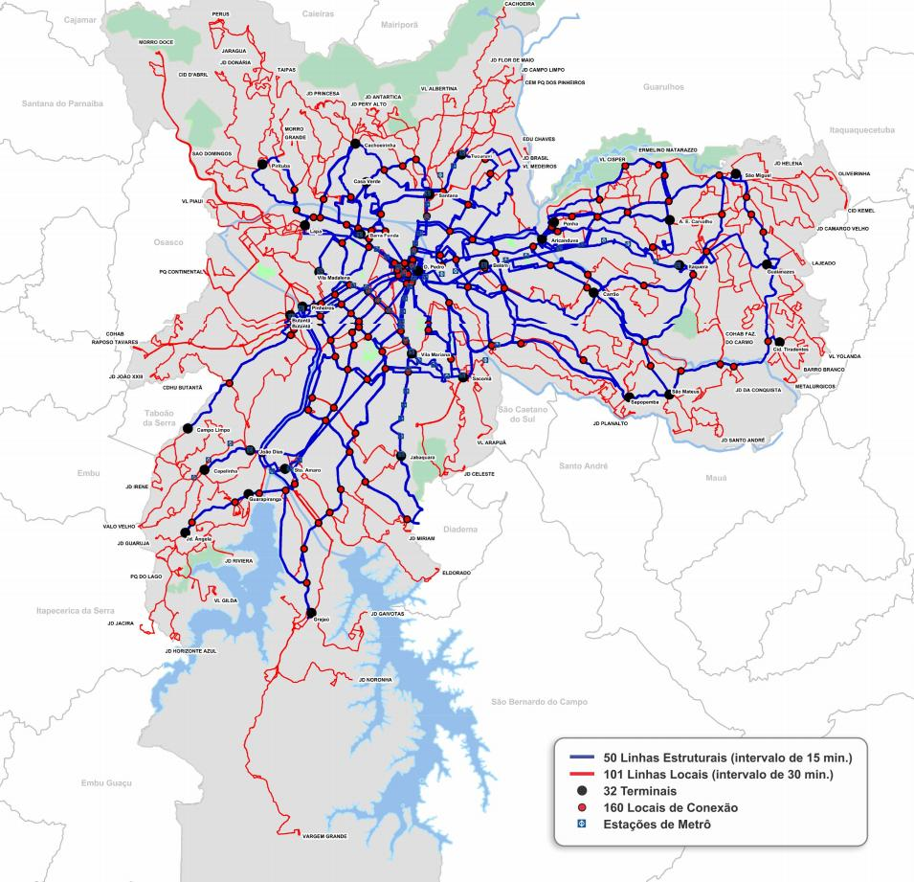
Mapa das linhas de Ônibus na Cidade de São Paulo

Slide 11
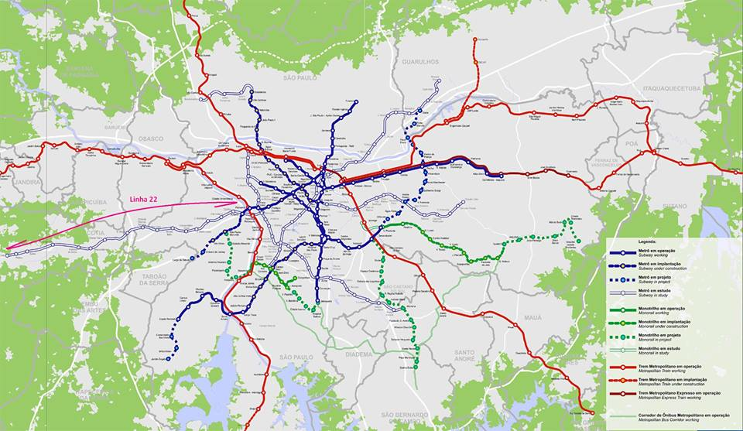
Mapa das linhas de Metrô e Trem Met. na Região Metropolitana de São Paulo

Slide 12
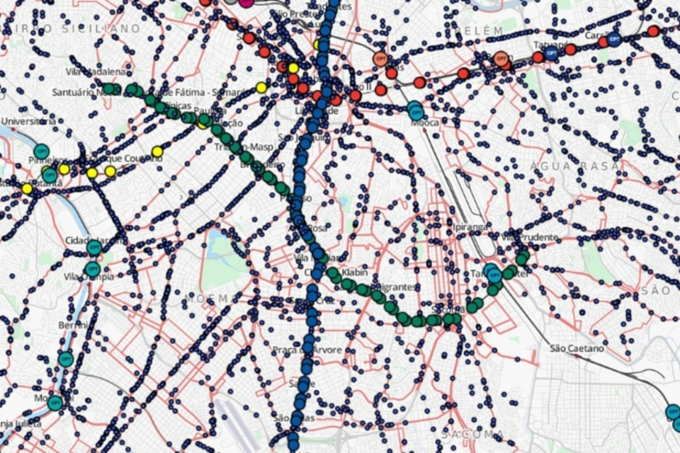

Slide 13
Dificuldades para Integração da Mobilidade na Aglomeração
Autonomia dos Municípios: Decisões isoladas de planejamento, financiamento, implantação, operação, manutenção e avaliação de desempenho;
Licitações de Concessão: Editais simultâneos e independentes, sem qualquer compartilhamento das decisões nos dois níveis de governo e entre os municípios;
Remuneração dos Serviços: Falta mecanismo de compensação de receitas, controle de subsídios do sistema e equilíbrio financeiro sustentável ;
Meios de Pagamento: Profusão de bilhetes proprietários e tecnologias ultrapassadas;
Financiamento da Infraestrutura: ausência de planejamento e definição das prioridades;
Integração intermodal: Garantia de integração físico-tarifária para os modos de transporte;
Integração Penalizada: Acréscimo de valor no bilhete Integrado trem/metrô-ônibus;
Comunicação Integrada: inexistência de Comunicação Visual para percepção de uso da rede e falta de padronização das mensagens sonoras;
Racionalização Operacional: sobreposição de linhas de ônibus e falta de hierarquia dos itinerários intermodais. Trens, metrô e ônibus em funções descoordenadas na rede.
Supervisão Operacional: CCO’s isolados e inexistência de ITS;
Controle da Gestão Privada: tendência de controle de 70% das linhas sobre trilhos e de 100% das sobre pneus que hoje têm concessão privada.

Slide 14
Gestão Modal | Linha | Regime de Operação | Participação
Metrô | 1 - Azul | Pública
 | 2 – Verde | Pública
 | 3 – Vermelha | Pública
 | 4 - Amarela | Concessão Privada | 70 %
 | 5 - Lilás | Concessão Privada
 | 6 - Laranja | Concessão Privada
 | 15 - Prata | Concessão Privada
 | 17 - Ouro | Concessão Privada
 | 18 - Bronze | Concessão Privada
 | 2 - Verde | Concessão Privada
CPTM | 8 - Diamante | Concessão Privada
 | 9 – Esmeralda | Concessão Privada
 | 10 – Turquesa | Pública | 71 %
 | 11 – Coral | Pública
 | 12 – Safira | Pública
 | 13 - Jade | Pública
 | 7 – Rubi | Pública
EMTU | Corredor ABD | Concessão Privada | 100 %
 | Corredor Guarulhos | Concessão Privada
 | Corredor Berrini | Concessão Privada
 | Corredor Itapevi | Concessão Privada
 | Linhas de ônibus Metropolitanas | Concessão Privada
SPTRANS | 12 Corredores de ônibus Municipais | Concessão Privada | 100 %
 | Linhas de ônibus Municipais | Concessão Privada
39 Municípios | Linhas de ônibus Municipais | Concessão Privada | 100 %
30 %
29 %

Slide 15
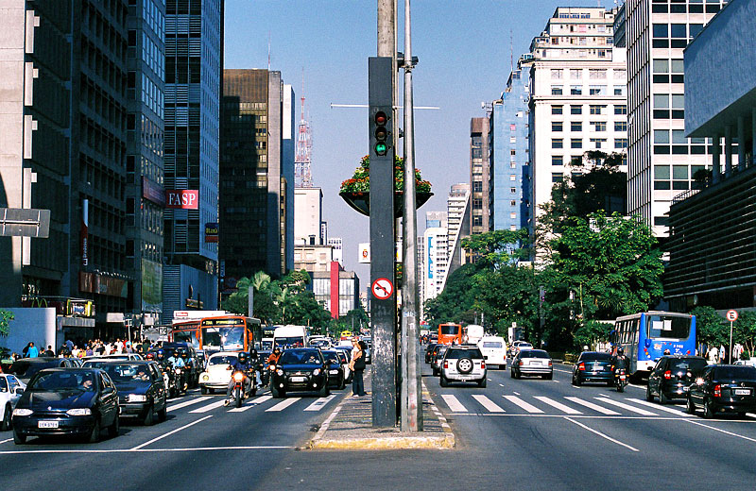
Avenida Paulista foi a primeira via de São Paulo a ter Faixa Exclusiva de ônibus
Foi implantada uma Linha de Metrô e nenhuma adequação operacional na rede.
As linhas de ônibus atendem o mesmo percurso das Linhas de Metrô

Slide 16
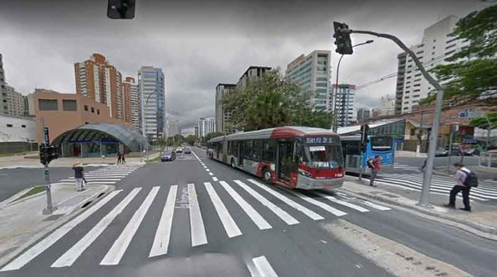
Ausência de integração física/operacional entre os modos de transporte
Falta de adequação das linhas de ônibus à nova Linha de Metrô.
Competição intermodal com aumento dos custos operacionais.

Slide 17
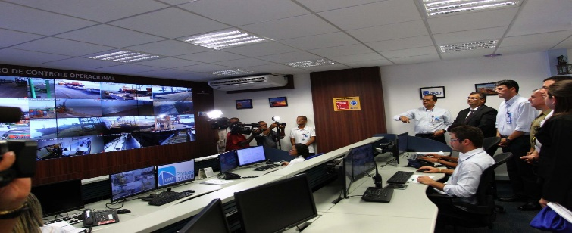
Centro de Controle Operacional – CCO, Sistema Inteligente de Gestão
Funções do CCO
Planejamento Operacional;
Modal ou Multimodal;
Meios de Pagamentos;
Operação das Linhas;
Supervisão das Estações;
Supervisão dos Terminais;
Controle das Mensagens;
Movimentação de passageiros;
Segurança e Manutenção;
Interferências

Slide 18
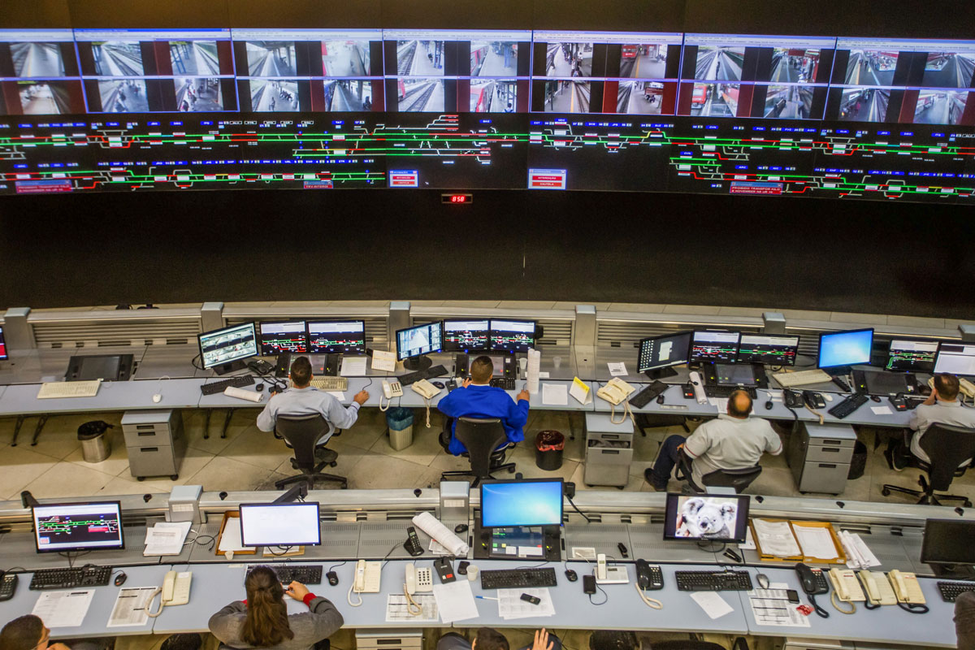
CCO dos CCO’s ou
Sistema Inteligente de Transporte - ITS

Slide 19
PROPOSTA
Autoridade Reguladora Integrada:
Competência sobre todos os modos de transporte, abrangendo todo o território da aglomeração.
4 Tipos:
Governança Metropolitana ( nível de autoridade com eleição direta ou indireta);
Agências Metropolitanas (setorial);
Coordenação Vertical (uma administração existente: uma região, estado, etc.) e
Cooperação Voluntária entre municípios (Consórcio ou Associação de municípios, planos estratégicos).
Não há o modelo ideal, depende da boa vontade governamental.
Todos os modelos tem vantagens e desvantagens.

Slide 20
PONTOS DE ATENÇÃO
A maneira de lidar com problemas metropolitanos envolve mudanças institucionais e o reconhecimento, por lei, do fato metropolitano. Isso leva a inúmeros prós e contras.
Financiamento planejado para a rede é a opção que permite enfrentar desafios metropolitanos de uma forma global e lidar com a desigualdade social e fiscal - questões cuja responsabilidade é geralmente de um nível mais alto de governo (regional e / ou estadual).
A autonomia da região metropolitana de governo é limitada pela distribuição de competências com outras áreas, a falta de autofinanciamento ou fraqueza da legitimidade democrática.

Slide 21
A criação de governança metropolitana ajuda a reduzir as fragmentações, mas ainda persistem várias instituições e empresas (planejamento, gestão, desenvolvimento econômico) que operam em nível metropolitano e poderão criar problemas.
Outro obstáculo na criação de um novo nível de governo é seu custo, especialmente se outras estruturas existentes e desnecessárias não forem eliminadas.
A principal razão para governanças metropolitanas poderosas não serem criadas é a resistência política gerada pela intervenção, tanto em nível municipal quanto em outros poderes existentes (Estados, regiões ou Governo Federal).
É um forte risco ousar a criação de governanças metropolitanas que agrupam a maioria da população do país ou sua capital.

Slide 22
Visão Prática
Cada área metropolitana tem um modelo de governança: influem a tradição de cooperação, alianças políticas, relações entre as áreas governamentais e as configurações locais das várias partes interessadas (públicas e privadas);
Múltiplos exemplos de governança: há modelos de autoridade mais ou menos institucionalizadas, de acordo com os níveis de poder, como: governo da metrópole e agências setoriais. Em geral, surgem de uma estratégia que planeja a cooperação entre os municípios ou governo e municípios, etc;
Política de Implantação: Essas considerações modulam os tipos de governança que evoluem com o tempo e podem ser implantados em fases.

Slide 23
EXEMPLO CONCRETO
Talvez, devêssemos nos perguntar se o fato de elegermos líderes políticos faz com que nos sintamos parte da área metropolitana. Ou o sentido de posse está ligado a outras variáveis, como: um estilo de vida ou espaços de referência compartilhados.
Estudo feito em Barcelona (Tomàs e Vallbé, 2014) indica que a característica mais inovadora do “Metropolitan Città” é o fato de que seus estatutos incluem a participação do cidadão - ferramentas que vão além das eleições.

Slide 24
Proposta de Implementação em fases na RMSP
Coordenação Vertical: em termos emergenciais e imediatos, propõe-se a adaptação de uma entidade da administração estadual para atuar como: Autoridade Reguladora Integrada, abrangendo os modos de transporte de competência da RMSP (ônibus metropolitano + trem + metrô);
Cooperação Voluntária: promover a colaboração entre a Autoridade Reguladora Integrada e o município de SP, por meio de Convênio, Consórcio ou Associação de municípios, conforme orientação de um Plano Estratégico ou de Mobilidade Urbana, ou ainda seguindo o Estatuto da Metrópole (trem + metrô + ônibus metropolitano + ônibus de SP);
Agência Metropolitana: fomentar a criação de uma Agência Reguladora Estadual, mas com ampla participação da sociedade, com vistas ao controle de toda a rede metropolitana (trem + metrô + ônibus metropolitano + ônibus de SP + ônibus dos municípios da RMSP);
Autoridade Metropolitana: aprovar, em nível legislativo, uma Entidade de Governança Metropolitana, autônoma e com liderança eleita, mas com participação garantida ao governo e setores da sociedade, objetivando controle de toda a rede metropolitana (trem + metrô + ônibus metropolitano + ônibus de SP + ônibus dos municípios da RMSP).

Slide 25


